Slide 1

JOSM
기초 사용법
오픈스트리트맵 한국 커뮤니티
황동하(depth221@gmail.com)
‘GNU 일반 공중 사용 허가서’로 배포

Slide 2
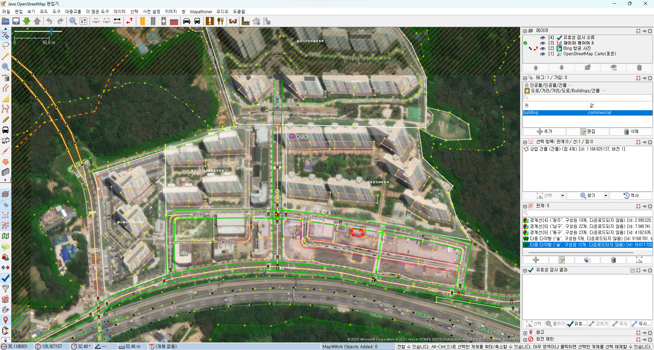
JOSM의 모습
<숫자>

Slide 3

JOSM이란?
오픈스트리트맵(OpenStreetMap) 편집기의 일종
오픈 소스 소프트웨어
2006년 1월 22일 출시
Java 기반
<숫자>

Slide 4
JOSM vs. iD 편집기
JOSM
iD
강력한 기능
수많은 플러그인으로 기능 확장이 용이
상대적으로 저사양 기기에서도 구동 가능
다양한 포맷의 파일(.shp, .pbf, .poly, …)을 열 수 있음
초보자도 이용하기 쉬움
직관적인 인터페이스
별도의 설치가 필요 없음
<숫자>

Slide 5
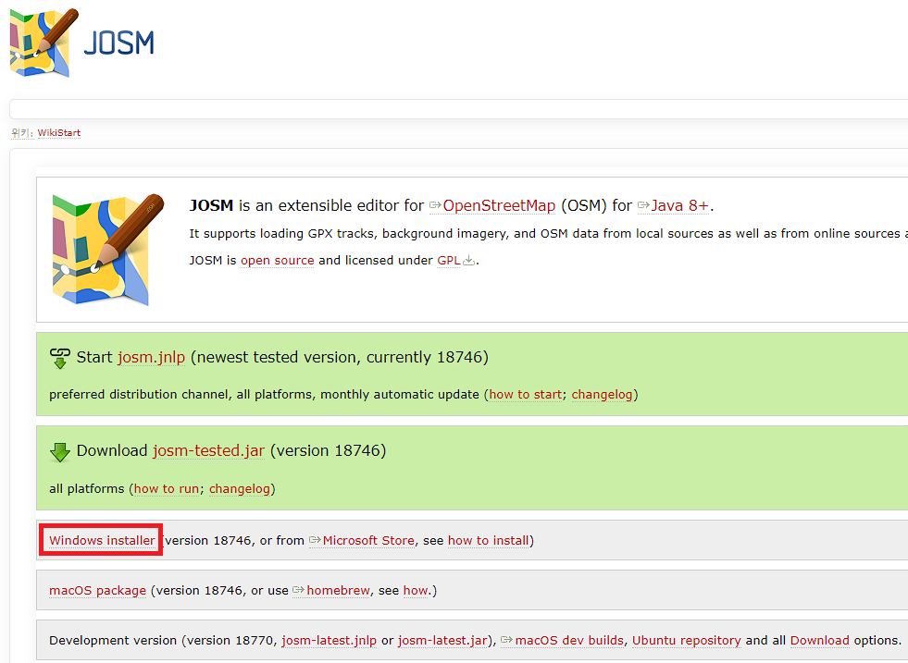
JOSM 설치
https://josm.openstreetmap.de
<숫자>

Slide 6
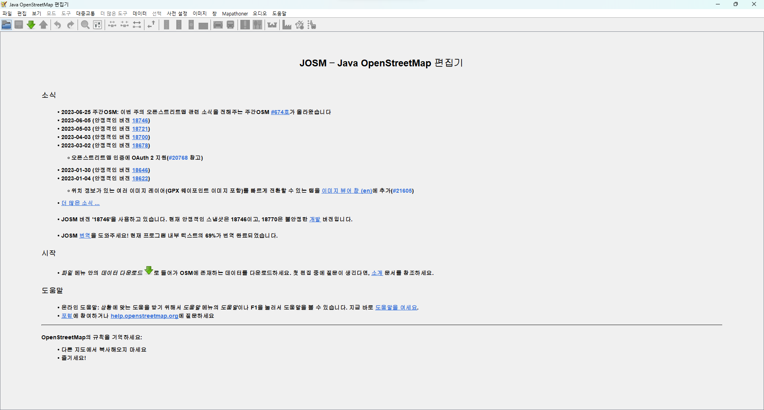
JOSM 실행
※ 언어가 한국어로 나오지 않을 경우
F12 → 언어 → ‘한국어’로 변경
<숫자>

Slide 7
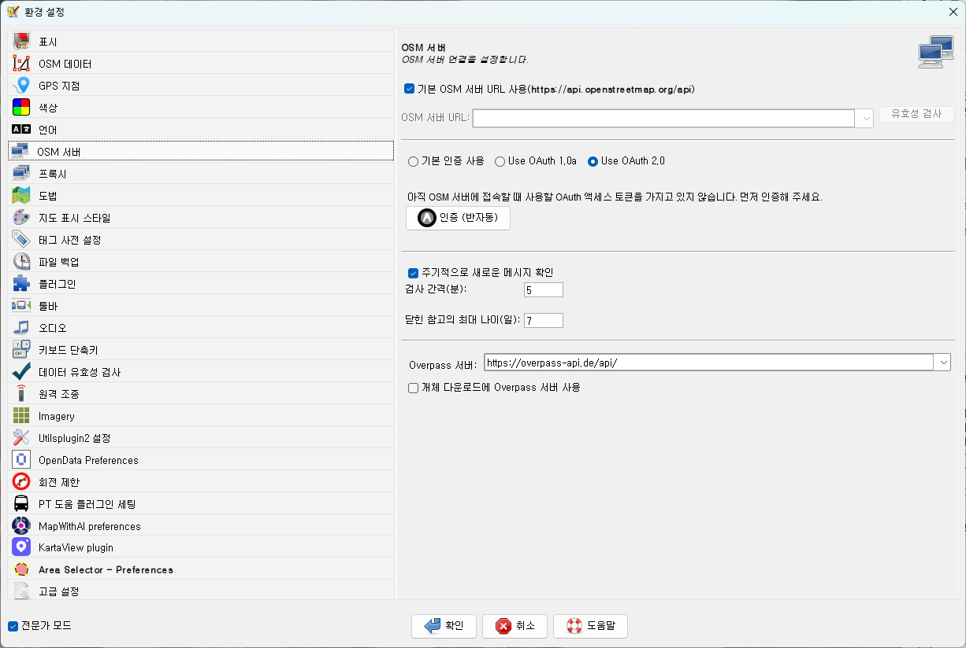
오픈스트리트맵 계정으로 로그인
① 환경 설정(단축키 F12) → OSM 서버 → 인증 (반자동) 클릭
(이때 ‘Oauth 2.0 사용’에 체크가 되어 있는지 확인!)
<숫자>

Slide 8
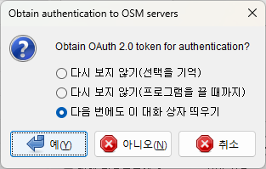
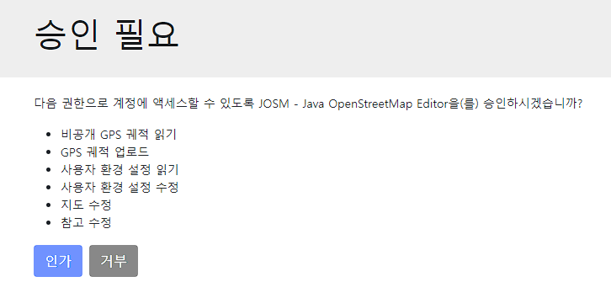
오픈스트리트맵 계정으로 로그인
② 오픈스트리트맵 계정으로 로그인하고,
‘인가’를 클릭
※ ‘OAuth 2.0 인증 토큰을 얻으시겠습니까?’
라는 경고가 뜨면 예(Y)를 클릭
<숫자>

Slide 9
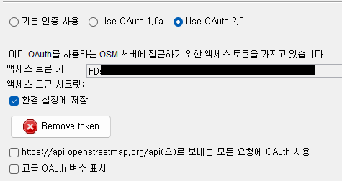
오픈스트리트맵 계정으로 로그인
액세스 토큰이 저장된 모습
<숫자>

Slide 10



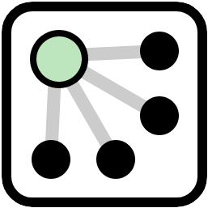
오픈스트리트맵의 데이터 체계
일상 용어로 ‘점’
점으로 나타낼 수 있는 지물(공중전화 등)을 나타내는 데 사용
길의 형상을 나타내거나 관계에 속하기도 함
마디(node)
일상 용어로 ‘선’ 또는 ‘영역’
선으로 나타낼 수 있는 지물(장벽, 도로 등)을 나타내는 데 사용
시작점과 끝점이 같은 길을 ‘닫힌 길(closed way)’ 또는 ‘영역(area)’이라고 함
관계에 속하기도 함
길(way)
일상 용어로 ‘관계’
여러 마디, 길, 관계가 갖는 관계(‘7번 국도’, 버스 노선, 지하철역과 각 출구 등)를 나타냄
관계의 일종인 ‘다중 다각형(multipolygon)’은 고리 모양을 비롯한 복잡한 형상을 나타내는 데 사용
관계(relation)
<숫자>

Slide 11


오픈스트리트맵의 데이터 체계
마디, 길, 관계에 의미(고속도로, 식당, 연락처, …)를 부여
‘키=값’ 쌍으로 구성되며, 영어로는 ‘key=value’라고 함
  name=OO식당
  phone=+82 010 1234 5678
  operator=대구광역시
태그(tag)
관계의 구성원이 맡고 있는 역할
  다중 다각형: 바깥 경계(outer), 안쪽 경계(inner)
  노선: 정류장(platform), 정차 지점(stop)
  회전 제한: 시작(from), 중간점(via), 끝(to)
역할(role)
<숫자>

Slide 12
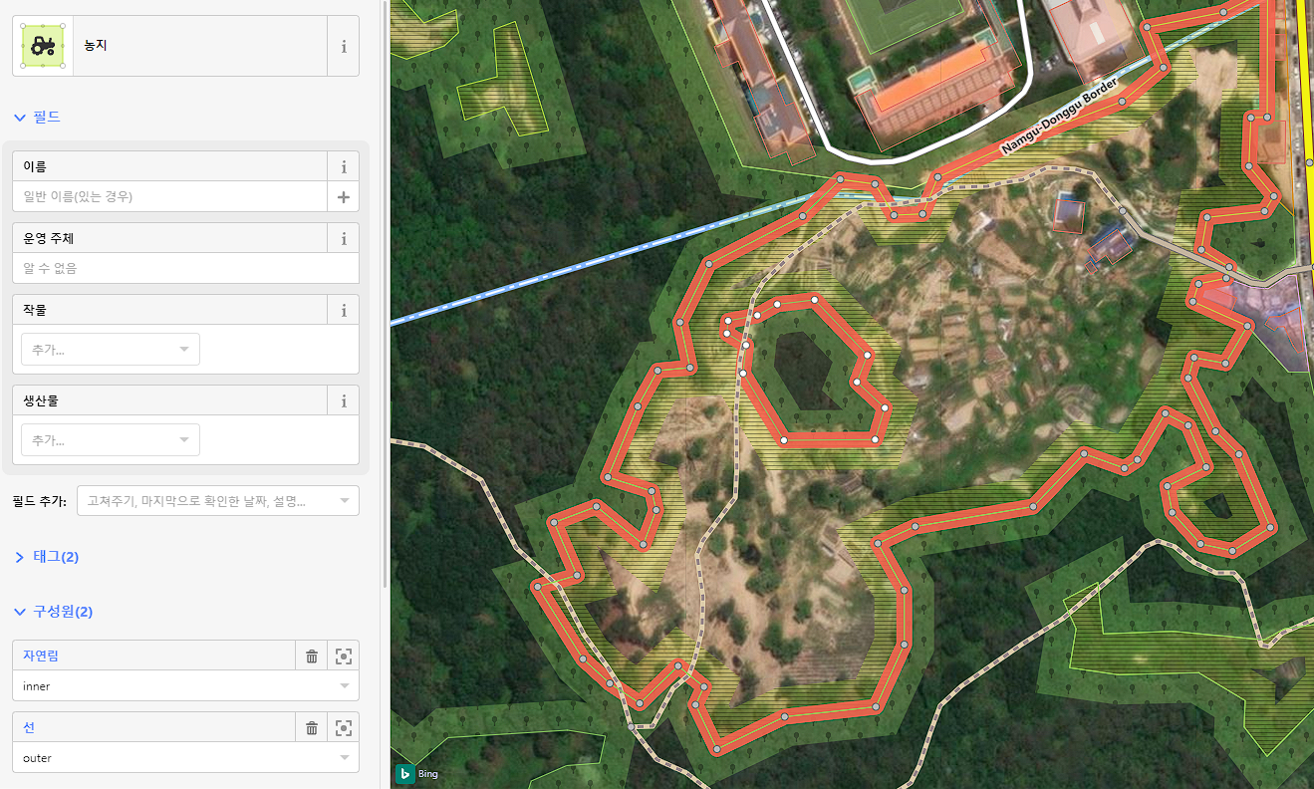

iD 편집기에서
마디(node)
길(way)
관계(relation)
<숫자>

Slide 13
iD 편집기에서
태그(tag)
역할(role)
<숫자>

Slide 14
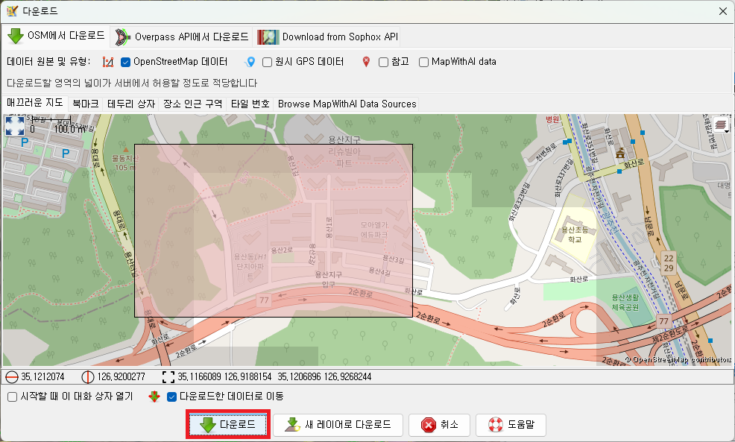

오픈스트리트맵 데이터 다운로드
① 영역 선택 후
(또는 Ctrl+Shift+아래쪽 화살표)
② 다운로드
<숫자>

Slide 15
선택 모드／올가미 모드
선택 모드
움직이거나, 회전하거나,
크기를 조절할 개체를 선택
(단축키 S)
올가미 모드
선택 영역과 같으나,
드래그 영역이 직사각형이 아닌 자유형
(선택 모드에서 단축키 S)
<숫자>

Slide 16
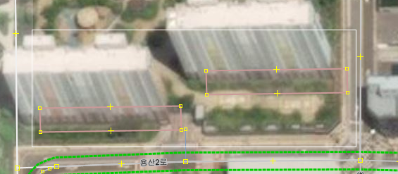
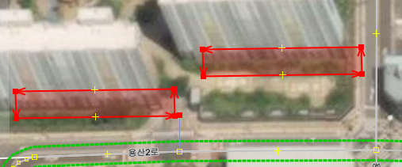
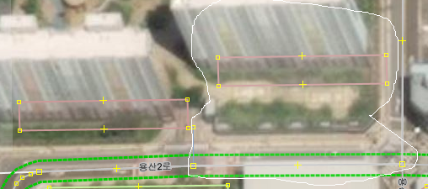
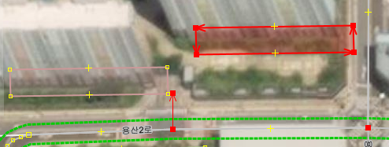
선택 모드／올가미 모드
선택 모드
→
올가미 모드
→
<숫자>

Slide 17
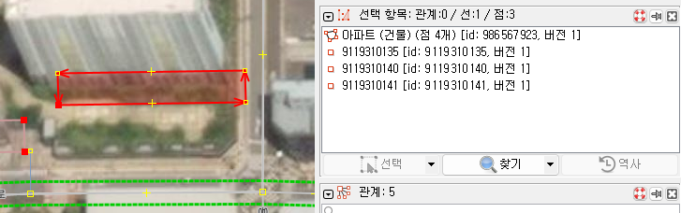
선택 모드／올가미 모드
Shift 또는 Ctrl 키를 누르면서 여러 개체를 선택할 수 있음
<숫자>

Slide 18
그리기 모드
그리기 모드
마디(node)와 길(way)을 그릴 수 있음
A 키를 한 번 더 누르면 각도 고정(스내핑) 기능이 활성화됨
(단축키 A)
<숫자>

Slide 19
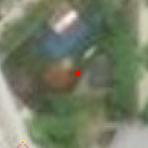
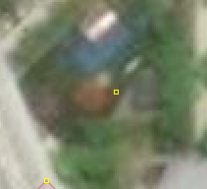
그리기 모드 – 마디(node) 그리기
① 점을 찍을 위치에서 마우스 왼쪽 클릭
② ESC나 S 등을 누르면 마디 그리기가 종료됨
<숫자>

Slide 20
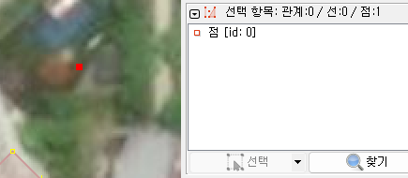
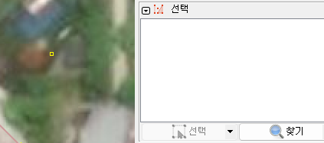
그리기 모드 – 속성(태그) 붙이기
① 속성(태그)를 붙일 마디를 선택
(마디가 선택되면 빨간색으로 표시)
위와 같이 마디가 노란색으로 표시되면
마디가 선택되지 않은 것
<숫자>

Slide 21
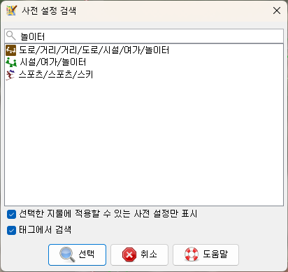
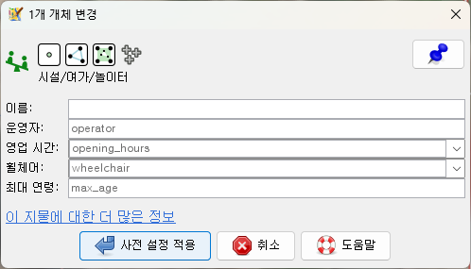
그리기 모드 – 속성(태그) 붙이기(사전 설정)
② 사전 설정 → 사전 설정 검색 (단축키 F3)
③ 적절한 값을 입력하고(필수 X) ‘사전 설정 적용’ 클릭
<숫자>

Slide 22
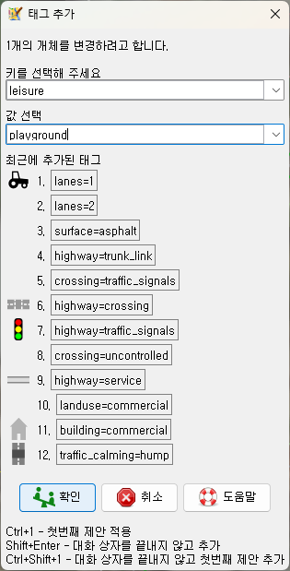
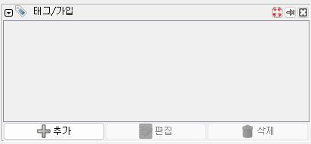
그리기 모드 – 속성(태그) 붙이기(직접 입력)
② 오른쪽의 ‘태그/가입’ 창에서 ‘추가’ 버튼 클릭
(단축키 Alt+A)
③ 적절한 키와 값을 입력하고 ‘확인’(Enter) 클릭
(자세한 정보는 오픈스트리트맵위키 참고)
※ Shift + Enter로 값을 추가하면 창을 닫지 않고
추가로 태그를 입력할 수 있음
<숫자>

Slide 23
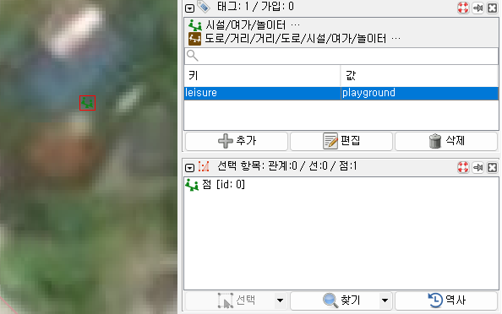
그리기 모드 – 속성(태그) 붙이기
마디에 ‘놀이터’ 속성(leisure=playground)이 적용된 모습
※ 태그 수정은 ‘편집’ 버튼(단축키 Alt+S)을 누르면 가능
<숫자>

Slide 24
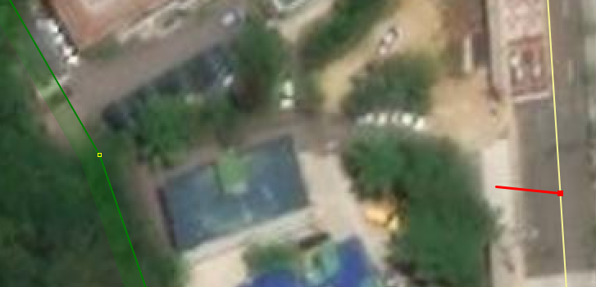
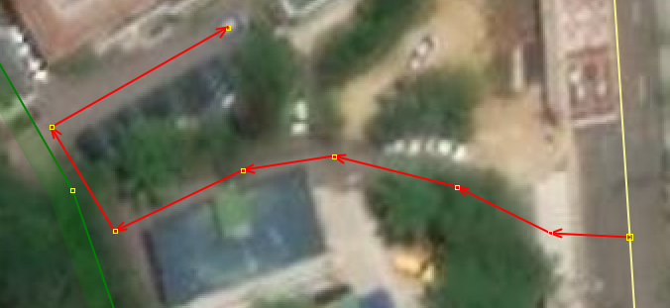
그리기 모드 - 길(way) 그리기
① 길을 시작할 위치에서 마우스 왼쪽 클릭
② 마우스 왼쪽 클릭으로 길의 형상 만들기
③ ESC나 S 등을 누르면 길 그리기가 종료됨
<숫자>

Slide 25
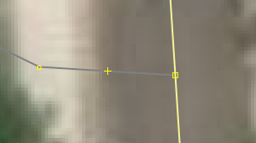
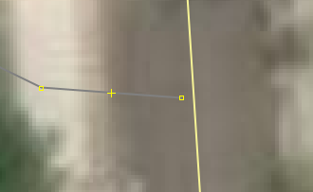
그리기 모드 - 길(way) 그리기
올바른 예시(큰 노란색 사각형) – 결합 O
잘못된 예시(작은 노란색 사각형) – 결합 X
새로 그린 길의 마디를 클릭한 후
점을 선으로 결합(단축키 N)을 선택하면 고칠 수 있음
<숫자>

Slide 26
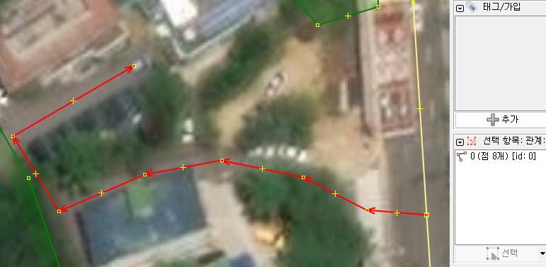
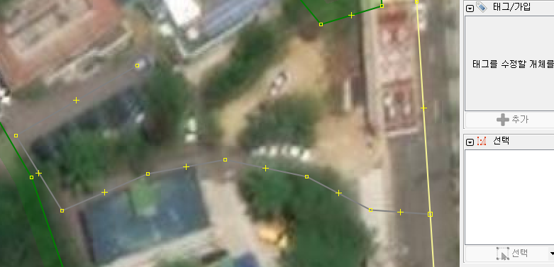
그리기 모드 – 속성(태그) 붙이기
① 속성(태그)를 붙일 길을 선택
(길이 선택되면 빨간색으로 표시)
위와 같이 길이 빨간색으로 표시되지 않으면
길이 선택되지 않은 것
<숫자>

Slide 27
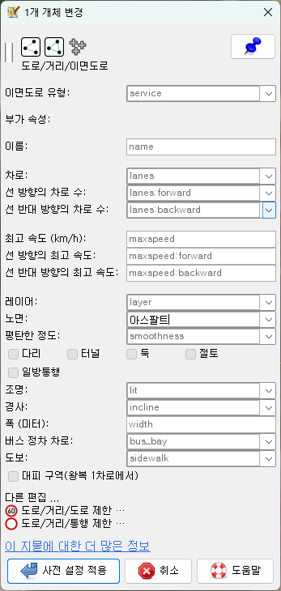
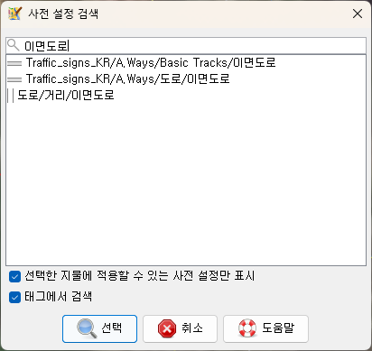
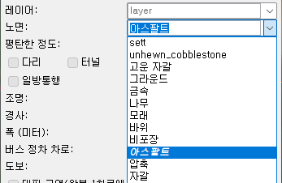
그리기 모드 – 속성(태그) 붙이기(사전 설정)
③ 적절한 값을 입력하고(필수 X)
‘사전 설정 적용’ 클릭
← 노면 정보 추가
② 사전 설정 → 사전 설정 검색 (단축키 F3)
<숫자>

Slide 28
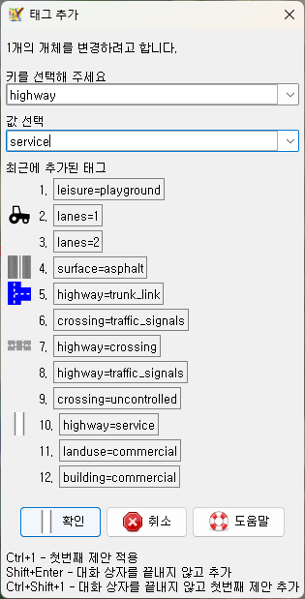
그리기 모드 – 속성(태그) 붙이기(직접 입력)
② 오른쪽의 ‘태그/가입’ 창에서 ‘추가’ 버튼 클릭
(단축키 Alt+A)
③ 적절한 키와 값을 입력하고 ‘확인’(Enter) 클릭
(자세한 정보는 오픈스트리트맵위키 참고)
※ Shift + Enter로 값을 추가하면 창을 닫지 않고
추가로 태그를 입력할 수 있음
<숫자>

Slide 29
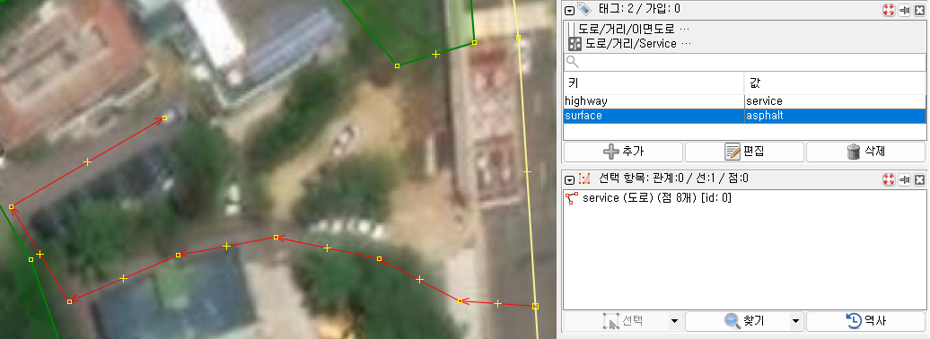
그리기 모드 – 속성(태그) 붙이기
길에 ‘아스팔트 포장의 이면도로’ 속성(highway=service + surface=asphalt)이 적용된 모습
<숫자>

Slide 30
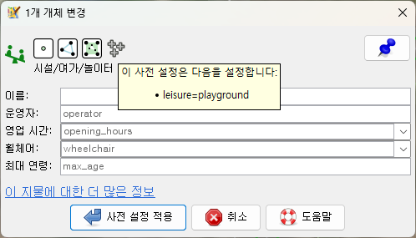
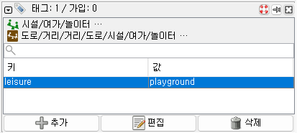
적절한 태그/사전 설정 찾기
모양 아이콘에 마우스를 올리고 있으면
위와 같이 실제로 추가되는 태그가 표시됨
역으로 직접 태그를 입력했더라도
조건에 맞는 사전 설정이 자동으로 표시됨
<숫자>

Slide 31
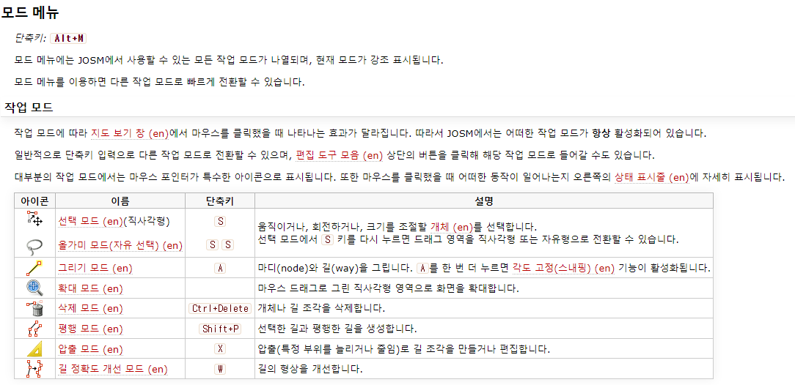
더 많은 작업 모드
https://josm.openstreetmap.de/wiki/Ko:Help/Menu/Mode
<숫자>

Slide 32


건물 그리기(기존 방법)
① 그리기 모드에서 A를 한 번 더 눌러
각도 고정(스내핑)을 활성화
※ 각도 고정이 비활성화되었을 때는
각도 부분이 연두색으로 빛나지 않음
<숫자>

Slide 33


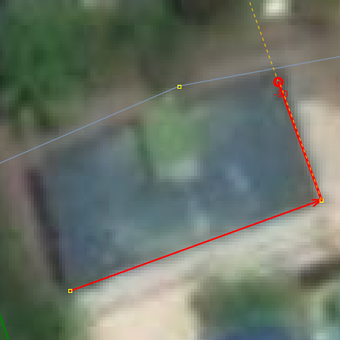
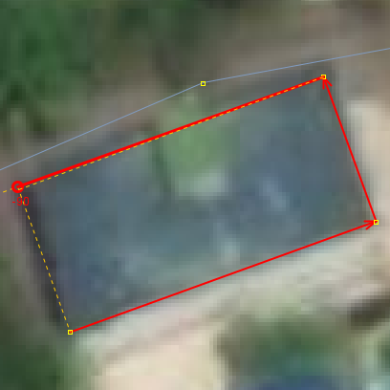
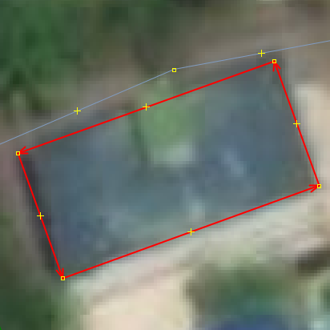
건물 그리기(기존 방법)
③
④
①
②
⑤
② 건물의 지붕을 기준으로
모서리를 따라 그림
※ 반드시 노란색 점선과 함께
‘±90’이라는 글자가 떠야 함!
③ 마지막 모서리를 찍을 때는
시작점과 이어지는 노란색
점선이 뜨도록 찍음
모서리를 따라 그린 모습
<숫자>

Slide 34
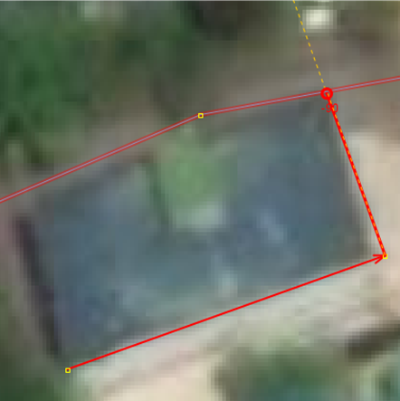
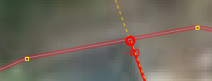
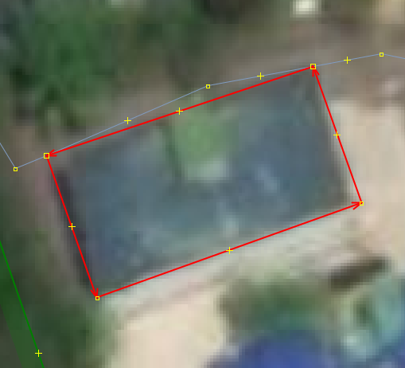
건물 그리기 – 주의할 점
→
※ 길을 그리는 중 주변에 다른 길이 있으면 자동으로 그 길과 마디를 공유하게끔 그려짐
(결합되는 길이 빨간색 테두리로 빛남)
<숫자>

Slide 35
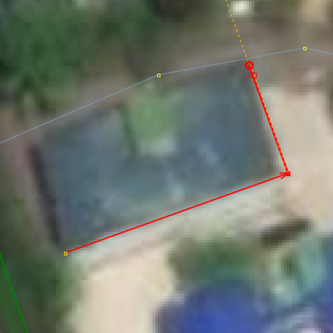
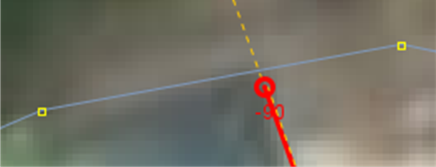
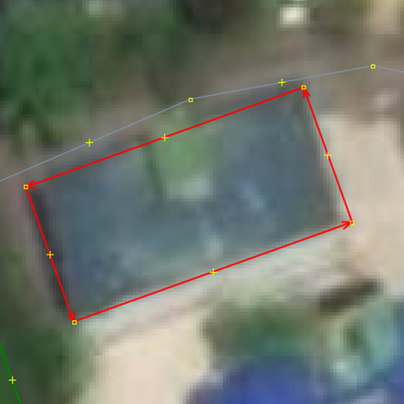
건물 그리기 – 주의할 점
→
※ Ctrl 키를 누르면서 그리면 이렇게 길이 다른 길에 달라붙는 문제를 해결할 수 있음
<숫자>

Slide 36
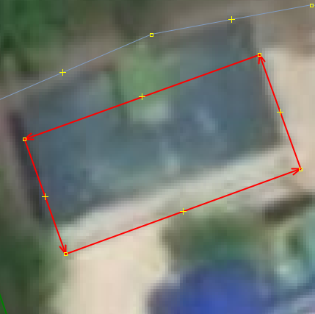
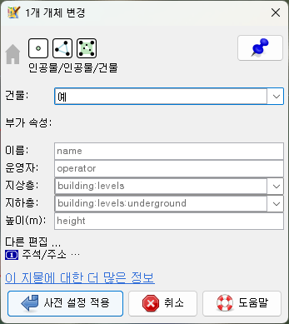
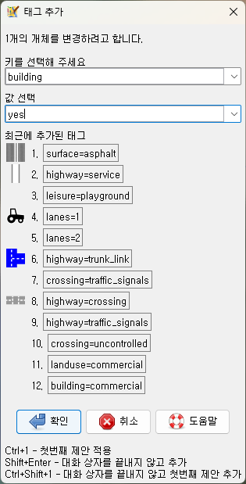
건물 그리기(기존 방법)
→
④ 그린 다각형을 선택한 후, 지붕에서 바닥면으로 끌어내림
(★ 필수!)
⑤ 건물 사전 설정 지정
또는 building=yes 태그 추가
<숫자>

Slide 37


건물 그리기(기존 방법)
→
건물이 비뚤어져 있는 경우, 도구 → 형태를 직각화(단축키 Q) 기능을 이용하면
건물을 똑바로 만들 수 있음
<숫자>

Slide 38

건물 그리기(플러그인을 이용한 방법)
① 환경 설정(F12) → 플러그인으로 들어가기
② (플러그인 목록이 나타나지 않을 경우)
하단의 ‘목록 다운로드’ 클릭
③ building_tools 플러그인에 체크
④ 하단의 ‘확인’ 버튼 클릭
※ building_tools 플러그인의 자세한 사용법은
오픈스트리트맵 위키를 참고
<숫자>

Slide 39



건물 그리기(플러그인을 이용한 방법)
②
①
③
① 건물의 지붕을 기준으로 꼭짓점 두 곳을 먼저 찍은 후(①, ②)
반대편 모서리 위의 아무 곳이나 클릭(③)
<숫자>

Slide 40
건물 그리기(플러그인을 이용한 방법)
→
② 그린 다각형을 선택한 후, 지붕에서 바닥면으로 끌어내림
(★ 필수!)
③ 건물 사전 설정 지정
또는 building=yes 태그 추가
<숫자>

Slide 41

각종 기능
https://josm.openstreetmap.de/wiki/Ko:Help/Menu/Tools
<숫자>

